Slide 1
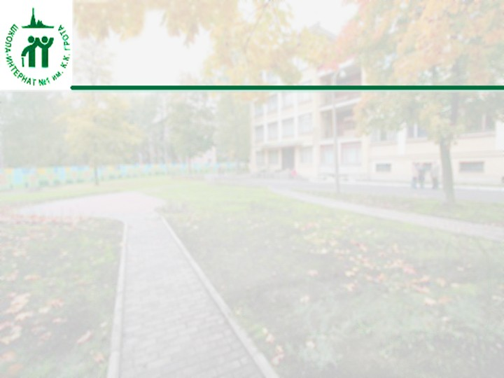
Государственное Бюджетное Специальное (коррекционное) Образовательно учреждение школа интернат №1 им. К.К. Грота
Мозгунова Ю.И. учитель начальных классов
Петрова Т.В. Воспитатель
«БАНК МЕТОДИЧЕСКИХ ПРИЁМОВ
СОВРЕМЕННЫХ ОБРАЗОВАТЕЛЬНЫХ ТЕХНОЛОГИЙ,
способствующих успешному усвоению слепыми и слабовидящими
ФГОС второго поколения на разных этапах урока»

Slide 2
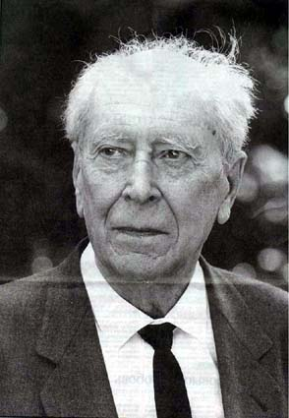
Образовательные технологии
Педагогическая технология — совокупность психолого-педагогических установок, определяющих специальный набор и компоновку форм, методов, способов, приемов обучения, воспитательных средств; она есть организационно-методический инструментарий педагогического
процесса (Б.Т.Лихачев).

Slide 3
Зачем нужны образовательные технологии?
Основа современного урока в соответствии с ФГОС второго поколения
Позволяют достигнуть стабильных результатов обучения, воспитания, развития
Позволяют минимизировать затраты на организацию образовательного процесса

Slide 4
Некоторые общие особенности детей, поступающих на обучение в школу-интернат
Наличие различных дефектов зрения разной степени выраженности;
Ослабленное физическое и психическое здоровье – наличие помимо офтальмологических диагнозов соматических и неврологических заболеваний (сочетанная патология);
Недостаточное физическое развитие, включая нарушения развития общей и мелкой моторики;
Большой разброс значений общего интеллектуального показателя: от нормальных значений до значений, соответствующих умственной отсталости;
Нарушения различной степени выраженности в развитии познавательной и -речевой деятельности у значительной части детей;
Недостаточное развитие коммуникативных навыков и навыков самообслуживания;

Slide 5
Сложность контингента обучающихся
Психологические проблемы:
несформированность произвольного и непроизвольного внимания
неспособность к волевому напряжению
низкая учебная мотивация или полное ее отсутствие
проявления агрессии
повышенная тревожность
неадекватная самооценка
бедность представлений
несформированность простейших понятий
скудный словарный запас
узкий кругозор
несформированность коммуникативных навыков

Slide 6
Наличие указанных особенностей и вторичных отклонений в развитии, состоянием органов зрения у слепых и слабовидящих детей
реализация образовательных технологий в большинстве случаев возможна частично, с использованием отдельных методов и приемов.

Slide 7
Банк методических приемов

Slide 8
Критерии отбора приемов
Соответсвие приема целям и задачам этапа урока
Возможность реализации приема в соответствии со спецификой контингента

Slide 9
Этап проверки домашнего задания

Slide 10
Полный вариант БАНКА МЕТОДИЧЕСКИХ ПРИЁМОВ
http://grot-school.ru в разделе «инновационный продукт»

